Slide 1

Aula 01
Abstração

Slide 2
O que é abstração?
É a extração das características que tornam um objeto único, em outras palavras, seria as características que distinguem um objeto de outros objetos.
Notes:
abstrair é extrair as características que tornam um objeto único, aquelas que o distinguem de outros

Slide 3
Visão externa de um objeto
A visão de um objeto é separado em 2 tópicos:
O que todo o objeto TEM
O que todo o objeto sabe FAZER
Notes:
abstrair é extrair as características que tornam um objeto único, aquelas que o distinguem de outros

Slide 4

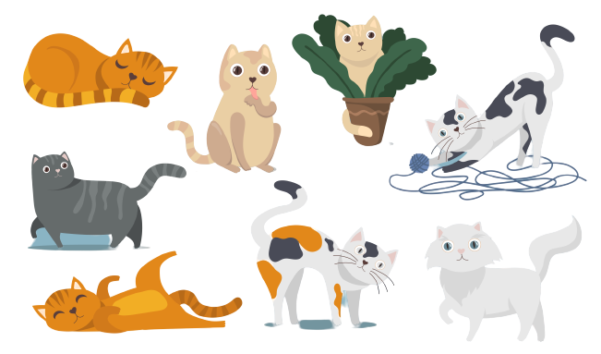
Classe: Gato
Gato
Atributos
O que todo gato TEM?
Nome
Tipo de Pelo
Olhos
O que todo gato sabe FAZER?
Métodos
Miar
Comer
Dormir
Notes:
Para definir o objeto GATO temos que fazer 2 perguntas, “O que todo gato TEM?” e “O que todo Gato sabe FAZER?” a essa extração de objetos se chama Classe, e o nome da nossa classe seria GATO.
Já que estamos descrevendo de maneira geral o que seria um gato.
Quanto as características especificas de um objeto, se chama Atributos.
E as ações especificas de uma classe, se chama Métodos.
E um objeto é sempre uma instancia especifica de uma classe.

Slide 5
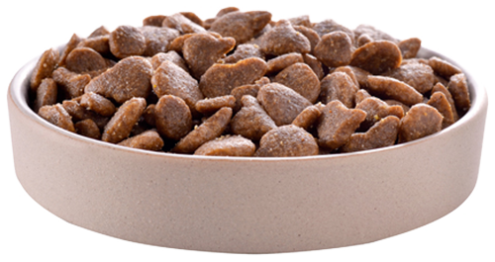
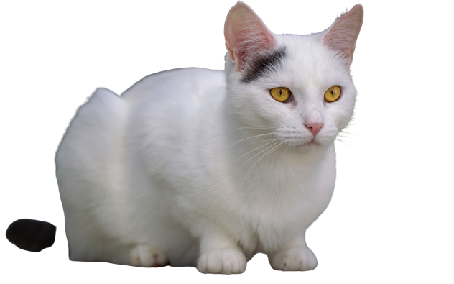
Gato Branco
Nome: Lucius
MEOW
Tipo de pelo: Branco
Olhos: Dourados
Zzz
Notes:
A visão externa de um objeto é separado em 2 coisas, o que um objeto tem e o que faz

Slide 6
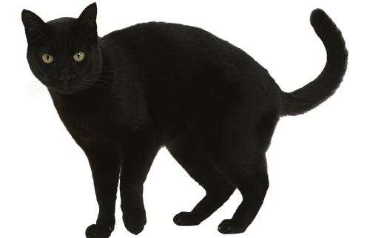
Gato Preto
Nome: Morpheus
MEOW
Tipo de pelo: Preto
Olhos: Verdes
Zzz
Notes:
A visão externa de um objeto é separado em 2 coisas, o que um objeto tem e o que faz

Slide 7
Classe
Gato
É uma abstração de um conjunto de objeto.
Atributo
Atributo
Nome
Tipo do Pelo
Olhos
São características que todo objeto tem.
Métodos
Métodos
São operações e ações que todo objeto sabe fazer.
Miar
Comer
Dormir
Objetos
Objetos
Gato Branco
Gato Preto
São instancias especificas de uma classe
Nome: Lucius
Miar
Nome: Morpheus
Miar
Cor do Pelo: Branco
Comer
Cor do Pelo: Preto
Comer
Olhos: Dourados
Dormir
Olhos: Verdes
Dormir

Slide 8
03
Registro na Polygoland

Slide 9

Registro na Polygoland
Agora vamos ver um exemplo diferente. Este é um problema chamado Registro na Polygoland. Polygoland é uma cidade composta apenas por cidadãos que são polígonos regulares. A prefeitura quer que todos sejam cadastrados, mas eles têm um problema... não sabem quais dados cadastrar, pois nem todos os polígonos são exatamente iguais.
O prefeito deu-lhe a tarefa de criar um modelo que represente todos os cidadãos de uma forma geral, as características que têm e o que podem fazer.
Notes:
Para definir o objeto GATO temos que fazer 2 perguntas, “O que todo gato TEM?” e “O que todo Gato sabe FAZER?” a essa extração de objetos se chama Classe, e o nome da nossa classe seria GATO.
Já que estamos descrevendo de maneira geral o que seria um gato.
Quanto as características especificas de um objeto, se chama Atributos.
E as ações especificas de uma classe, se chama Métodos.
E um objeto é sempre uma instancia especifica de uma classe.

Slide 10
Um polígono regular é definido quando tem todos lados iguais, seja interno ou externo.
Number of sides = 6
Perímetro
P = s * n
Apothem
Área
A = (P * a)/2
Side
Notes:
Para definir o objeto GATO temos que fazer 2 perguntas, “O que todo gato TEM?” e “O que todo Gato sabe FAZER?” a essa extração de objetos se chama Classe, e o nome da nossa classe seria GATO.
Já que estamos descrevendo de maneira geral o que seria um gato.
Quanto as características especificas de um objeto, se chama Atributos.
E as ações especificas de uma classe, se chama Métodos.
E um objeto é sempre uma instancia especifica de uma classe.

Slide 11
Polígono
Atributo
Side
Number of Side
Apothem
Métodos
Calculate Perimeter
Calculate Area

Slide 12
Agora é com você

